Slide 1

Capa de Red
Parte 5
Redes de Computadores
FIEC04705
Msig. Marjorie Chalén T.
FIEC

Slide 2
Agenda del Capítulo
Redes de paquetes conmutados
Redes de circuitos virtuales y redes de datagramas
Funcionamiento de los enrutadores (routers)
IP: IPV4, IPV6, esquemas de direccionamiento, subnetting
Ejercicios de Subnetting
La internet
ARP
Enrutamiento: Algoritmos, protocolos y ejercicios.

Slide 3
Objetivo
Conocer las características de las redes de paquetes para poder analizar el comportamiento de la transmisión de información en la capa de red.

Slide 4
Agenda del Día de Hoy
Enrutamiento
Protocolos: ICMP, IGMP, IPsec
La Internet (VPN)

Slide 5
Enrutamiento
Se refiere a:
Entrega.- La manera en la que el paquete es manejado por las redes por debajo de las capas de control y de red.
Re-envío.- La manera en que el paquete es entregado a la siguiente estación.
Ruteo.- La manera en que las tablas de ruteo son creadas para ayudar al re-envío.
Behrouz A Forouzan, 2007. Data Communications and Networking 4th Ed. McGraw Hill
Página 647

Slide 6
Delivery (Entrega)
La capa de red supervisa el manejo de los paquetes por debajo de la capa física. Se tienen dos métodos:
Directo.- Ocurre cuando la fuente y el destino del paquete se localizan en la misma red física (usando y comparando la máscara de red) o cuando la entrega es entre el último router y el host de destino.
Indirecto.- En una entrega indirecta, el paquete va de un router a otro hasta que se alcance el que está en la misma red física que el de destino.
Behrouz A Forouzan, 2007. Data Communications and Networking 4th Ed. McGraw Hill
Página 647

Slide 7
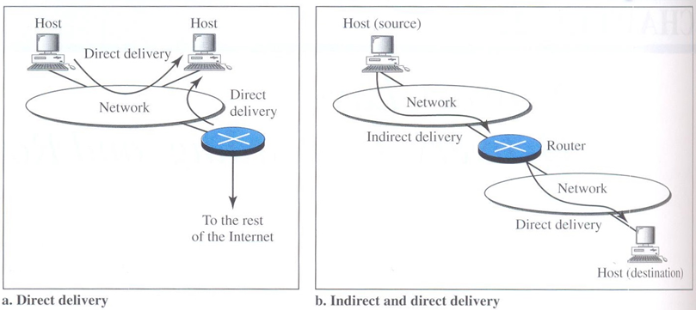
Delivery (Entrega) - Tipos
Behrouz A Forouzan, 2007. Data Communications and Networking 4th Ed. McGraw Hill
Figure 21.1 Direct and indirect delivery

Slide 8
Forwarding (Re-envío)
Significa poner el paquete en la ruta de destino.
Requiere que el host o router dispongan de una tabla de ruteo.
Técnicas:
  Next-Hop Method Versus Route Method
  Network-Specific Method vs Host-Specific Method
  Default Method
Behrouz A Forouzan, 2007. Data Communications and Networking 4th Ed. McGraw Hill
Página 648-649

Slide 9
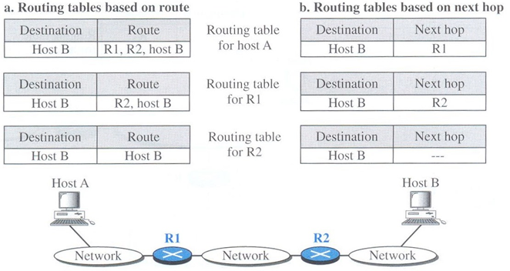
Forwarding (Técnicas)
Route method vs next-hop method
Behrouz A Forouzan, 2007. Data Communications and vNetworking 4th Ed. McGraw Hill
Figure 21.2 Route method versus next-hop method

Slide 10
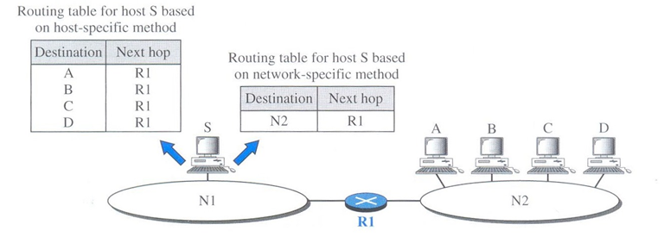
Forwarding (Técnicas)
Host-specific vs network-specific method
Behrouz A Forouzan, 2007. Data Communications and Networking 4th Ed. McGraw Hill
Figure 21.3 Host-specific versus network-specific method

Slide 11
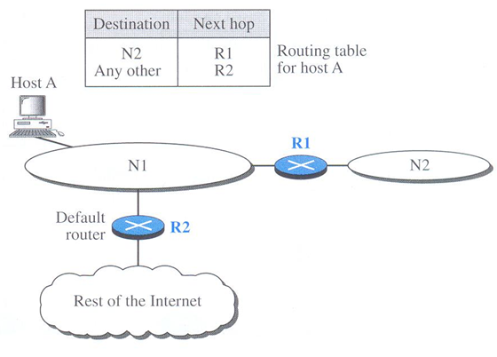
Forwarding (Técnicas)
Default Method
Behrouz A Forouzan, 2007. Data Communications and Networking 4th Ed. McGraw Hill
Figure 21.4 Default method

Slide 12
Forwarding - Proceso
Se asume que los hosts y routers usan direccionamiento sin clase, de manera que la tabla de ruteo debe tener información para cada bloque involucrado.
La tabla necesita conocer la dirección de red. El paquete solo contiene la dirección de destino, entonces se requiere incluir la máscara en la tabla.

Slide 13
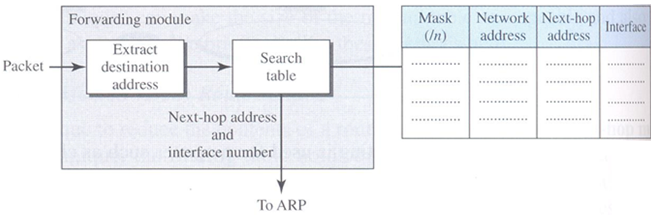
Forwarding - Proceso
Behrouz A Forouzan, 2007. Data Communications and Networking 4th Ed. McGraw Hill
Figure 22.5 Simplified forwarding module in classless address

Slide 14
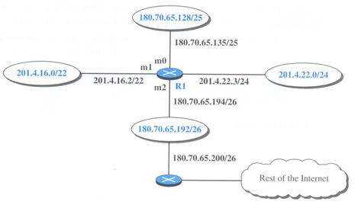
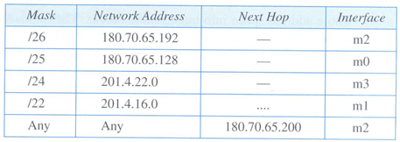
Forwarding - Ejemplo
Behrouz A Forouzan, 2007. Data Communications and Networking 4th Ed. McGraw Hill
Figure 22.6 Configuration for example 22.1,
Table 22.1 Routing table for Router 1 in figure 22.6

Slide 15
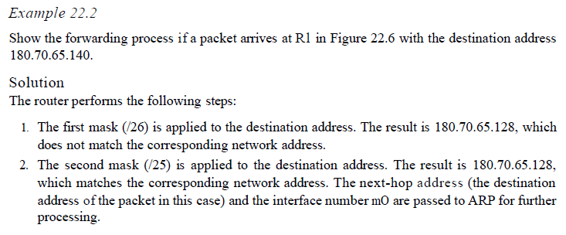
Forwarding - Ejemplo
Behrouz A Forouzan, 2007. Data Communications and Networking 4th Ed. McGraw Hill
Página 651

Slide 16
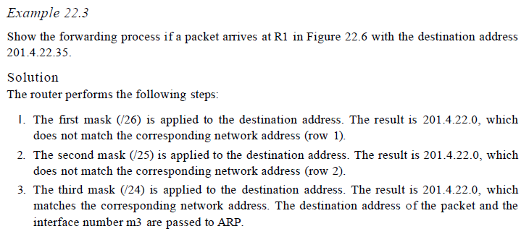
Forwarding - Ejemplo
Behrouz A Forouzan, 2007. Data Communications and Networking 4th Ed. McGraw Hill
Página 652

Slide 17
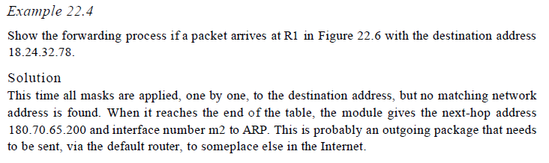
Forwarding - Ejemplo
Behrouz A Forouzan, 2007. Data Communications and Networking 4th Ed. McGraw Hill
Página 652

Slide 18
Address Aggregation
Dado que el incremento de información en la tabla de ruteo resultará en un mayor tiempo de búsqueda requerido, se diseño Address Aggregation.
Ver la figura 22.7.
Se pueden tener diferentes niveles de agregación.
Behrouz A Forouzan, 2007. Data Communications and Networking 4th Ed. McGraw Hill
Página 652

Slide 19
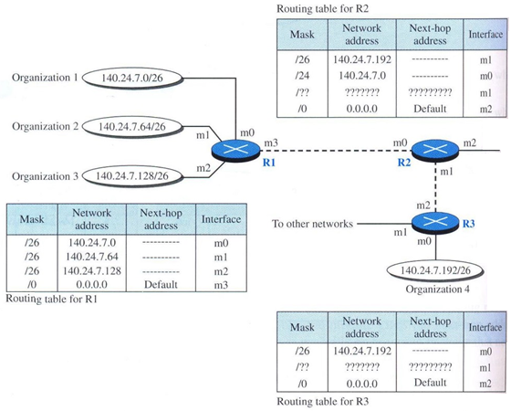
Longest mask matching
Considere un paquete que dirigido a 140.24.7.200. R2 aplica máscara y lo direcciona a 140.24.7.192
Behrouz A Forouzan, 2007. Data Communications and Networking 4th Ed. McGraw Hill
Figure 22.8

Slide 20
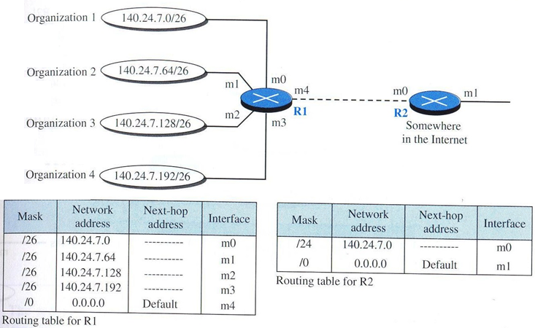
Address Aggregation
Los bloques de direcciones de las cuatro organizaciones son agregadas en un bloque
Behrouz A Forouzan, 2007. Data Communications and Networking 4th Ed. McGraw Hill
Figure 22.7

Slide 21
Enrutamiento Jerárquico
Hay un crecimiento proporcional entre el crecimiento de las redes y las tablas de ruteo; entonces se puede aplicar Ruteo Jerárquico, de manera que determinados routers ruteen otros routers.
Los routers se dividen en lo que se denominan dominios, regiones o autonomous systems (ASs).
Cada router conoce todos los detalles para enrutar paquetes a destinos dentro de su propia región, pero no sabe nada de la estructura interna de las otras regiones. Cada región es independiente.
Puede ser necesario agrupar las regiones en clústeres, los clústeres en zonas, las zonas en grupos…
Tanenbaum Wetherall, 2012. Redes de Computadoras 5ta Ed. Pearson Education
Capítulo 5.2.6

Slide 22
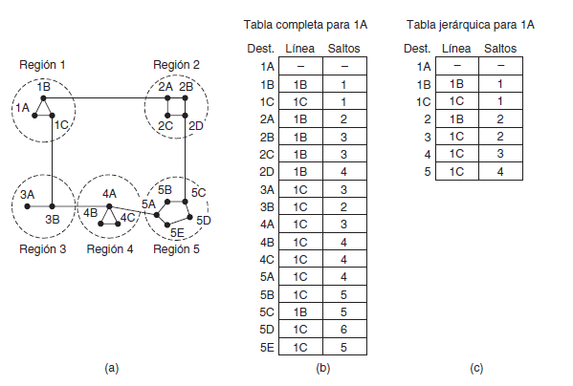
Enrutamiento Jerárquico
Jerarquía de dos niveles,
con cinco regiones
forma jerárquica
Tanenbaum Wetherall, 2012. Redes de Computadoras 5ta Ed. Pearson Education
Figura 5-14. Enrutamiento jerárquico

Slide 23
Enrutamiento Jerárquico
Considerando el funcionamiento de los ISPs.
La Internet tiene jerarquías.
La Internet está dividida en ISPs, Internet Service Providers, nacionales e internacionales.
Los ISPs nacionales son divididos en ISPs regionales, y estos se dividen en ISPs locales.
Todos los clientes pertenecen al mismo grupo, una sola entrada para cada router en el mundo, una dirección correspondiente a un bloque.
Por lo tanto la tabla de ruteo puede decrecer en tamaño.
Behrouz A Forouzan, 2007. Data Communications and Networking 4th Ed. McGraw Hill
Página 654

Slide 24
Routing Table
Un host o router tiene una tabla de ruteo con una entrada para cada destino, o combinación de destinos para enrutar los paquetes IP.
Puede ser:
  Estática
  Dinámica
Behrouz A Forouzan, 2007. Data Communications and Networking 4th Ed. McGraw Hill

Slide 25
Routing Table - Estática
La información de la tabla se añade de forma manual. El administrador añade la ruta para cada destino.
No hay actualización automática.
Utilizado en redes pequeñas.
Behrouz A Forouzan, 2007. Data Communications and Networking 4th Ed. McGraw Hill

Slide 26
Routing Table - Dinámica
La información de la tabla se añade de forma automática periódicamente. El administrador añade la ruta para cada destino.
Utilizado en grandes redes como la Internet.
Behrouz A Forouzan, 2007. Data Communications and Networking 4th Ed. McGraw Hill

Slide 27
Intra- and Interdomain Routing
AS - Autonomous System.- es un grupo de redes y routers bajo la autoridad de una única administración.
Intradomain routing
Ruteo dentro de un sistema autónomo.
Interdomain routing
Ruteo entre sistemas autónomos.
Behrouz A Forouzan, 2007. Data Communications and Networking 4th Ed. McGraw Hill

Slide 28
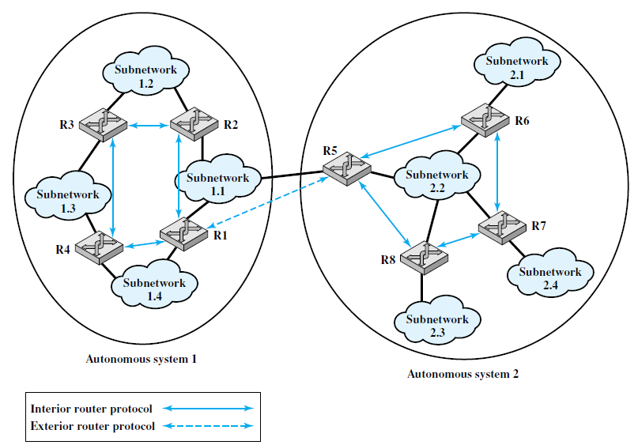
Intra- and Interdomain Routing
William Stallings, 2007. Data and Computer Communications. 8th Ed. Pearson Prentice Hall. Figure 19.5 Application of Exterior and Interior Routing Protocols

Slide 29
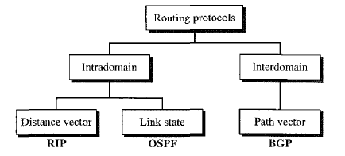
Intra and Interdomain
Routing protocols
RIP - Routing Information Protocol
OSPF - Open Shortest Path First
BGP - Border Gateway Protocol
Behrouz A Forouzan, 2007. Data Communications and Networking 4th Ed. McGraw Hill
Figure 22.13 Popular routing protocols

Slide 30
ICMP (Introducción)
Como se ha indicado, el protocolo IP provee una comunicación sin orientación a conexión, no fiable, de la entrega de datagramas, por lo tanto conlleva una:
  Falta de control de errores
  Falta de mecanismos de conexión (administración y consulta de host).
ICMP – Internet Control Message Protocol, está diseñado para suplir las deficiencias del protocolo IP.
Behrouz A Forouzan, 2007. Data Communications and Networking 4th Ed. McGraw Hill

Slide 31
ICMP (Tipo de Mensaje)
Dos categorías de mensajes:
  Mensajes de Reporte de Error.- Reporta problemas que un router o un host (de destino) probablemente encuentren al momento de procesar un paquete IP.
  Mensajes Query.- Ocurre en pares, ayuda al host o al administrador de red a conseguir información desde un router u otro host.
    Ejemplo: Un host conociendo a su vecindad, puede ser conocer un router.
  Un router puede ayudar a un host a redireccionar el mensaje.
Behrouz A Forouzan, 2007. Data Communications and Networking 4th Ed. McGraw Hill

Slide 32
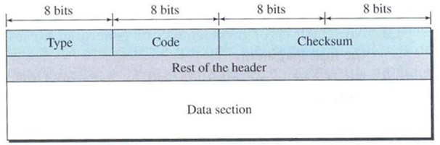
ICMP (Formato)
Data Section:
  Para mensajes de error: información para encontrar paquete original que tiene el error.
  Para mensajes de consulta: información de acuerdo a la consulta.
Behrouz A Forouzan, 2007. Data Communications and Networking 4th Ed. McGraw Hill
Figure 21.8 General Format of ICMP

Slide 33
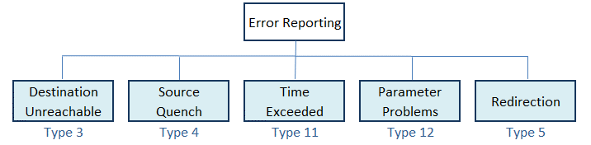
ICMP – Mensajes de error
ICMP siempre reporta los mensajes de error a la fuente original.
5 tipos:
Behrouz A Forouzan, 2007. Data Communications and Networking 4th Ed. McGraw Hill
Página 622

Slide 34
ICMP – Mensajes de error
Considere:
No se genera un mensaje de error ICMP en respuesta a un datagrama llevando un mensaje de error ICMP.
Ningún mensaje de error ICMP será generado para un datagrama fragmentado a menos que sea el primero.
Ningún mensaje de error ICMP será generado para un datagrama que tenga una dirección de multicasting.
Ningún mensaje de error ICMP será generado para un datagrama que tenga una dirección especial tal como 127.0.0.0 o 0.0.0.0
Behrouz A Forouzan, 2007. Data Communications and Networking 4th Ed. McGraw Hill
Página 622

Slide 35
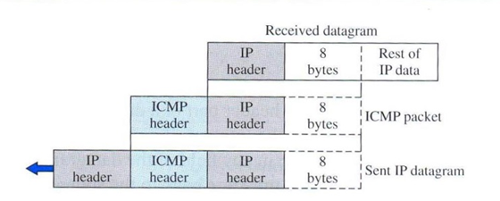
ICMP – Mensajes de error
ICMP forma un paquete de error, que es encapsulado en una datagrama de IP.
Behrouz A Forouzan, 2007. Data Communications and Networking 4th Ed. McGraw Hill
Página 623

Slide 36
ICMP – Mensajes de error
Destination unreachable.- Cuando un host o router no puede entregar un datagrama, envía un destination unreachable message de regreso al host de origen que inicio el datagrama.
Source quench.- Añade una especie de control de flujo al protocolo IP.
  Cuando el host o router descarta un datagrama debido a una congestión, envía un source quench message que:
    Informa al emisor que el datagrama ha sido descartado.
    Advierte de una congestión en alguna parte de la ruta y que por lo tanto, se debe disminuir la velocidad del proceso de envío.
  Nota: Los routers y host tienen un tamaño limitado de cola (buffer) para los datagramas en espera. Lo que hace que los datagramas sean descartados.
    Reenvío para los routers.
    Procesamiento para el host.
Behrouz A Forouzan, 2007. Data Communications and Networking 4th Ed. McGraw Hill
Página 623

Slide 37
ICMP – Mensajes de error
Time exceeded.-
  Se tienen dos casos.
  Cada vez que un datagrama visita un router, el valor del campo time to live se decrementa en uno. Cuando este campo alcanza el valor de 0, luego del decremento, el router descarta el datagrama y se envía un time exceeded message a la fuente original.
  Cuando luego de un cierto límite de tiempo, si todos los fragmentos que forman un mensaje no han arribado al host de destino.
Behrouz A Forouzan, 2007. Data Communications and Networking 4th Ed. McGraw Hill
Página 624

Slide 38
ICMP – Mensajes de error
Parameter Problem.- Si un router o host de destino descubre un valor ambiguo o faltante en cualquier campo del datagrama, descarta el datagrama u envía un parameter-problema message hacia el emisor.
Redirection.- Cuando un router o host necesita enviar un paquete a otra red. Un mensaje para actualizar la tabla de ruteo de un host.
Behrouz A Forouzan, 2007. Data Communications and Networking 4th Ed. McGraw Hill
Página 624

Slide 39
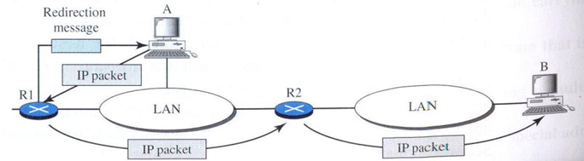
ICMP – Mensajes de error
Redirection.-
  Host, usualmente usa ruteo estático, tabla de enrutamiento tiene un número de entradas limitadas. Conoce IP del default router, el cual retransmite el mensaje y envía un redirection message al host.
Behrouz A Forouzan, 2007. Data Communications and Networking 4th Ed. McGraw Hill
Figure 21.11, Página 624

Slide 40
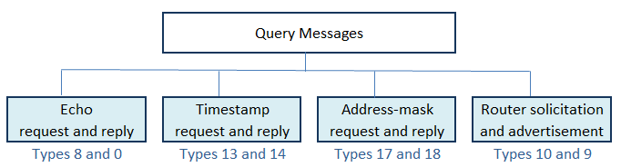
ICMP – Mensajes de Consulta
ICMP puede diagnosticar varios problemas de red.
Behrouz A Forouzan, 2007. Data Communications and Networking 4th Ed. McGraw Hill
Página 625

Slide 41
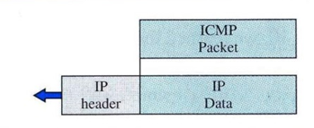
ICMP – Mensajes de Consulta
Encapsulación de los mensajes de consulta (query).
Behrouz A Forouzan, 2007. Data Communications and Networking 4th Ed. McGraw Hill
Figure 21.13, Página 625

Slide 42
ICMP – Mensajes de Consulta
Echo Request and Reply.- Designados para propósitos de diagnóstico.
  Utilizado por los administradores de red para identificar problemas en la red.
  Determinan si dos sistemas (host o router) se pueden comunicar entre sí.
  Determinar si hay comunicación a nivel de IP.
    Ejemplo: Ping command, crea una serie de mensajes de eco de pregunta y respuesta (echo request and echo reply messages), proporcionando información estadística.
Timestamp Request and Reply.- Dos máquinas (host o routers) pueden usar este tipo de mensajes para determinar el tiempo de round-trip requerido para que un datagrama IP viaje entre ellas.
  Puede ser usado para sincronizar los relojes en dos máquinas.
Behrouz A Forouzan, 2007. Data Communications and Networking 4th Ed. McGraw Hill
Página 626

Slide 43
ICMP – Mensajes de Consulta
Address-Mask Request and Reply.- Cuando un host conoce su IP pero no su máscara de red.
  El host envía un address-mask request al router de la LAN (puede ser directo al router o mediante broadcast).
  Entonces, el router luego de recibir el mensaje de request, envía el de reply.
Router solicitation and advertisement.- Cuando un host envía un router solicitation message mediante broadcast, el router o routers que lo reciben realizan un broadcast con su información de ruteo mediante un router advertisement message.
Behrouz A Forouzan, 2007. Data Communications and Networking 4th Ed. McGraw Hill
Página 626

Slide 44
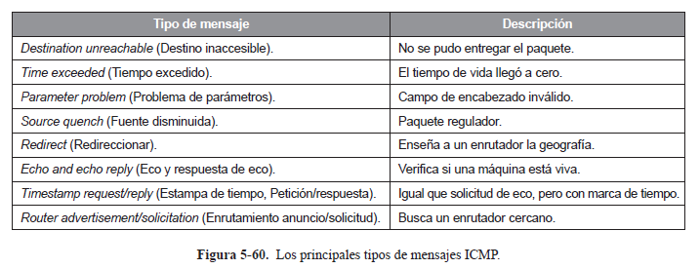
Resumen ICMP
Tanenbaum Wetherall, 2012. Redes de Computadoras 5ta Ed. Pearson Education
Tabla 5-60. Los principales tipos de mensajes ICMP

Slide 45
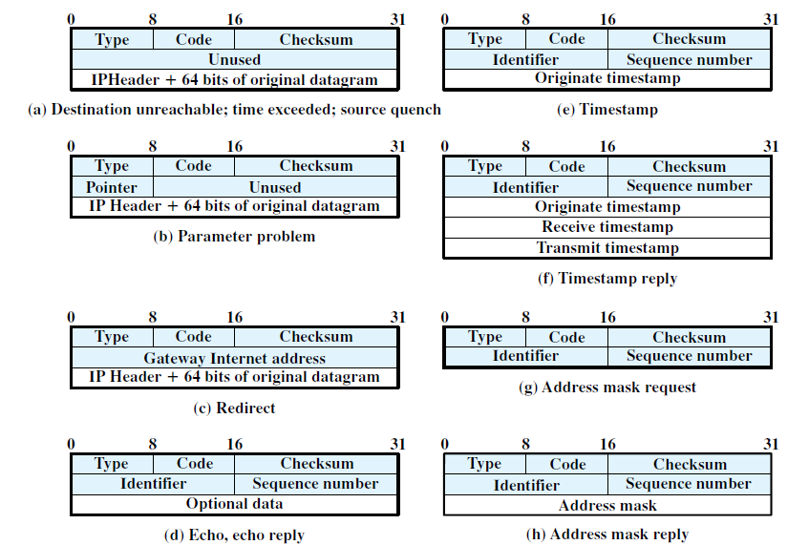
ICMP - Format
William Stallings, 2007. Data and Computer Communications. 8th Ed. Pearson Prentice Hall. Figure 18.9 ICMP Message Formats

Slide 46
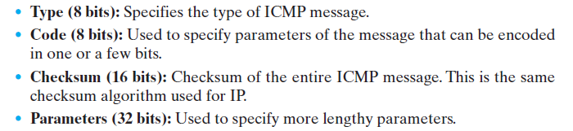
ICMP - Format
William Stallings, 2007. Data and Computer Communications. 8th Ed. Pearson Prentice Hall.

Slide 47
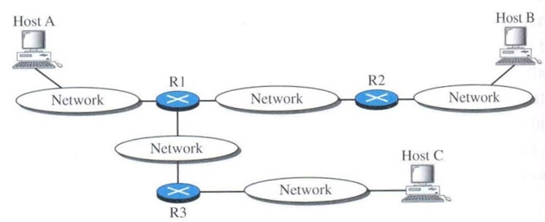
ICMP in Tracerollte
Traceroute – Unix o Tracert – Windows
  Usado para trazar la ruta de un paquete desde su fuente hasta su destino, mediante ICMP messages y TTL – Time to live campos en el paquete IP.
Behrouz A Forouzan, 2007. Data Communications and Networking 4th Ed. McGraw Hill
Figure 21.15, Página 628

Slide 48
IGMP (Introducción)
IGMP - Internet Group Management Protocol, es uno de los protocolos de internet que participan para realizar multicasting (comunicación de uno a muchos).
Los routers deben tener la capacidad de rutear paquetes mediante multicasting; de esta manera actualizan sus tablas de ruteo.
IGMP ayuda al multicast router, creando y actualizanado una lista de grupos de miembros relacionados a cada interfase de router.
Behrouz A Forouzan, 2007. Data Communications and Networking 4th Ed. McGraw Hill
Página 631

Slide 49
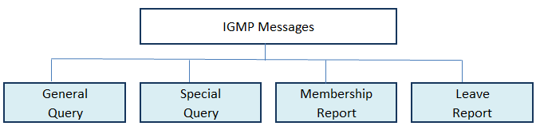
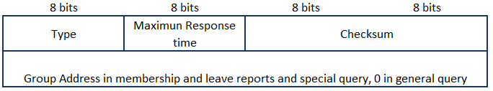
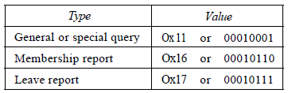
IGMP (Mensajes - Formato)
Maximun Response Time.- define el tiempo máximo en que una consulta debe ser respondida.
Group address.- define la id del grupo (multicast) en todos los queries, excepción del general.
Behrouz A Forouzan, 2007. Data Communications and Networking 4th Ed. McGraw Hill
Figuras: 21.16 - Mensajes, 21.17 - Formato, Tabla 21.1 Tipos, Página 631

Slide 50
IPSec
Es una colección de protocolos diseñados por la IETF - Internet Engineering Task Force para proveer seguridad a un paquete a nivel de red.
Brinda autenticación y confidencialidad al protocolo IP.
Dos Modos:
  Transport Mode
  Tunnel Mode
Behrouz A Forouzan, 2007. Data Communications and Networking 4th Ed. McGraw Hill
Página. 996

Slide 51
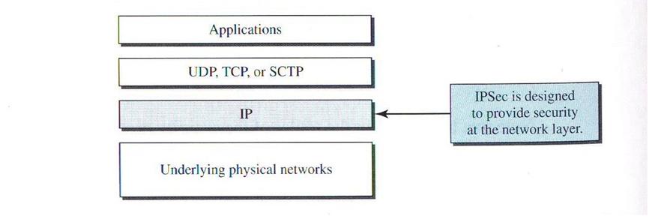
IPSec
Behrouz A Forouzan, 2007. Data Communications and Networking 4th Ed. McGraw Hill
Figuras: 32.2 - TCPIIP protocol suite and IPSec, Página 996

Slide 52
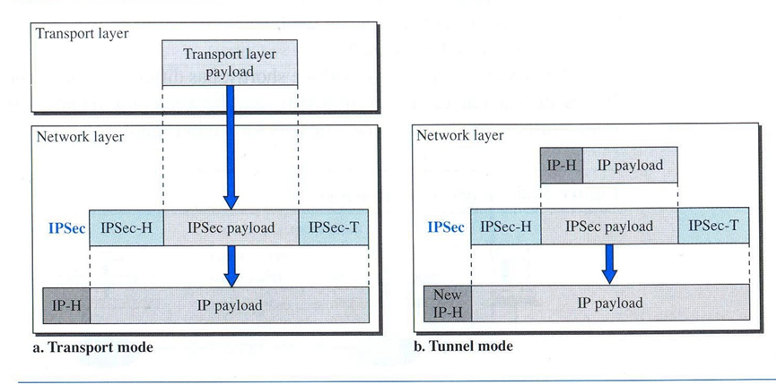
IPSec – Operation Mode
Behrouz A Forouzan, 2007. Data Communications and Networking 4th Ed. McGraw Hill
Figuras: 32.3 - Transport mode and tunnel modes ofIPSec protocol, Página 997

Slide 53
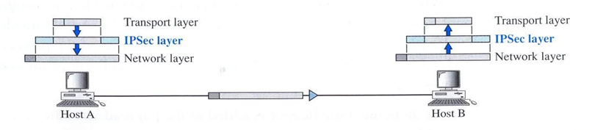
IPSec – Transport Mode
En el modo transporte, IPsec no protege al paquete IP totalmente, no protege la cabecera de IP; solo la información que fue enviada desde la capa de trasnporte hacia la capa de red (playload).
Se usa normalmente cuando se necesita proteger datos en una comunicación host-host.
El host emisor usa IPSec para autenticar y/o encriptar el payload entregado desde la capa de transporte.
El host receptor usa IPSec para chequear la autenticación y/o desencriptar el paquete IP y entregarlo a la capa de transporte.
Behrouz A Forouzan, 2007. Data Communications and Networking 4th Ed. McGraw Hill
Figure 32.4 Transport mode in action, Página. 997

Slide 54
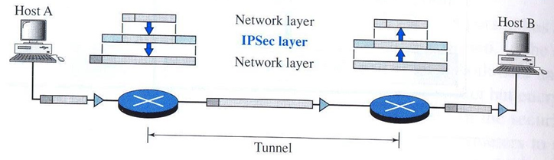
IPSec – Tunnel Mode
En el modo tunnel, IPsec protege todo el paquete IP, inclusive la cabecera. Luego añade una cabecera IPsec. La nueva cabecera de IP tendrá información diferente con referencia a la original.
Normalmente se usa entre dos routers, host – router o router – host.
Behrouz A Forouzan, 2007. Data Communications and Networking 4th Ed. McGraw Hill
Figure 32.5 Tunnel mode in action

Slide 55
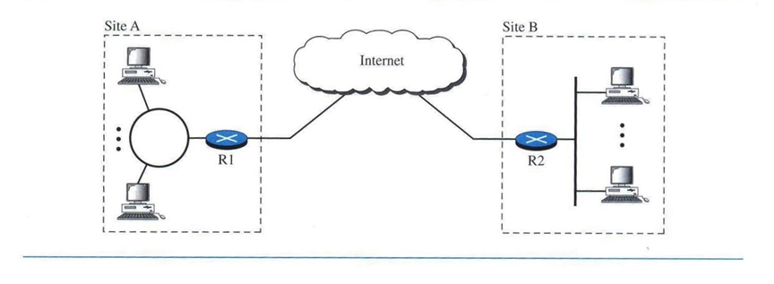
La Internet (VPN)
Virtual Private Network - VPN
Behrouz A Forouzan, 2007. Data Communications and Networking 4th Ed. McGraw Hill
Figure 32.12

Slide 56
Virtual Private Network - VPN
VPN.- es una tecnología que usa el Internet global para la comunicación dentro y entre organizaciones, pero requiere privacidad para sus comunicaciones internas.
VPN usa IPSec para proveer seguridad a los datagramas IP.
Una red privada está diseñada para el uso dentro de una organización. Permite acceso a recursos compartidos y al mismo tiempo, provee privacidad.
Behrouz A Forouzan, 2007. Data Communications and Networking 4th Ed. McGraw Hill
Página 1004

Slide 57
Virtual Private Network - VPN
Crea una red privada pero virtual.
Es privada porque garantiza privacidad dentro de la organización.
Es virtual porque no usa WAN’s privadas reales; la red es físicamente pública pero virtualmente privada.
La tecnología VPN usa IPSec en modo de tunnel para proveer autenticación, integridad y privacidad.
Tunneling, para garantizar privacidad y otras medidas de seguridad para la organización. Cada datagrama IP de destino en una red privada usada en una organización es encapsulada en otra datagrama.

Slide 58
Redes Privadas - Tipos
Intranet
Es una red privada (LAN) que usa el modelo Internet. Sin embargo, el acceso a la red está limitado para los usuarios dentro de la organización.
Extranet
Es lo mismo que una intranet, con la gran diferencia que ciertos recursos pueden ser accedidos por un grupo específico de usuarios, fuera de la organización, bajo el control de un administrador de red.
Behrouz A Forouzan, 2007. Data Communications and Networking 4th Ed. McGraw Hill
Página 1004

Slide 59
Redes Privadas – Direccionamiento
Se tienen tres estrategias:
La red puede aplicar a un conjunto de direcciones de las autoridades Internet y usarlas sin estar conectados a Internet.
La red puede usar cualquier conjunto de direcciones sin registrarlas con las autoridades Internet. (La red está aislada)
Utilizar los conjuntos de direcciones reservados por las autoridades Internet.
Behrouz A Forouzan, 2007. Data Communications and Networking 4th Ed. McGraw Hill
Página 1004

Slide 60
Redes Privadas - Estrategias
Con la finalidad de tener privacidad las organizaciones tienen tres estrategias:
  Redes privadas
  Redes híbridas
  Redes privadas virtuales
Behrouz A Forouzan, 2007. Data Communications and Networking 4th Ed. McGraw Hill
Página 1004

Slide 61
Redes privadas
Usada en organizaciones que necesitan privacidad en el ruteo de información dentro de la organización (red aislada).
Una organización grande con varios sitios puede crear una internet privada.
Las LANs en diferentes sitios se pueden conectar entre ellos por medio de routers y líneas rentadas.
La organización puede utilizar cualquier clase de IP y asignar direcciones de host y de red de manera interna.
Behrouz A Forouzan, 2007. Data Communications and Networking 4th Ed. McGraw Hill
Página 1006

Slide 62
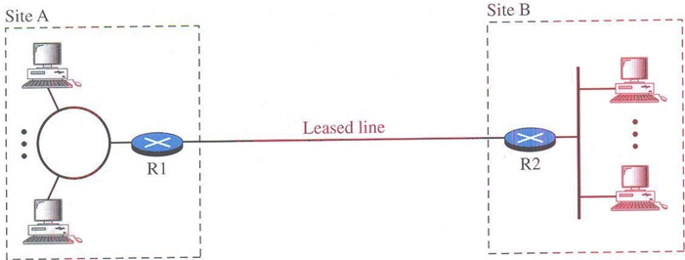
Redes privadas
Behrouz A Forouzan, 2007. Data Communications and Networking 4th Ed. McGraw Hill
Figure 32.10

Slide 63
Redes híbridas
Hoy en día, la mayoría de las organizaciones necesitan privacidad en el intercambio de información entre organizaciones, pero al mismo tiempo, necesitan estar conectados al Internet global.
La red híbrida permite que la organización tenga su propia internet privada y al mismo tiempo tener acceso al Internet global.
Behrouz A Forouzan, 2007. Data Communications and Networking 4th Ed. McGraw Hill
Página 1006

Slide 64
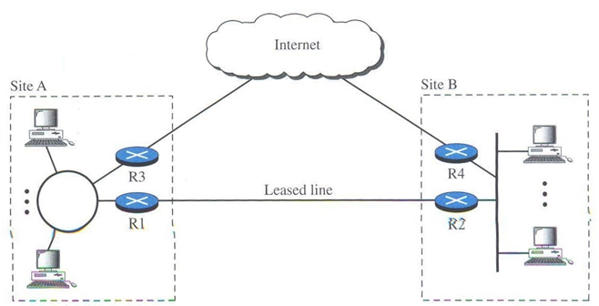
Redes híbridas
Behrouz A Forouzan, 2007. Data Communications and Networking 4th Ed. McGraw Hill
Figure 32.10

Slide 65
Algoritmos de ruteo
Trabajo 2.1
Actividades:
Formar 3 grupos.
Investigar el funcionamiento del algoritmo asignado.
Generar diapositivas que lo expliquen
Nota: Debe indicarse la bibliografía.
Grupo 1: Dijkstra
Grupo 2: Bellman Ford o Distance Vector
Grupo 3: Link State Routing

Slide 66
Siguiente clase
Exposiciones
Ejercicios.

